Slide 1
Ультразвук
та його
використання

Slide 2
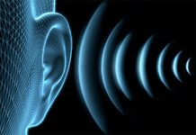
Ультразвук — це механічні пружні коливання і хвилі, які відрізняються від звуку вищою частотою коливань (понад 20 кГц) і не сприймаються вухом людини. Ультразвукові коливання, як і звукові, поширюються у вигляді змінних стиснень і розріджень, характеризуються довжиною хвилі, частотою і швидкістю поширення. Частотна характеристика і довжина хвилі визначають особливості поширення коливань у навколишньому середовищі (повітряному, рідинному і твердому).

Slide 3
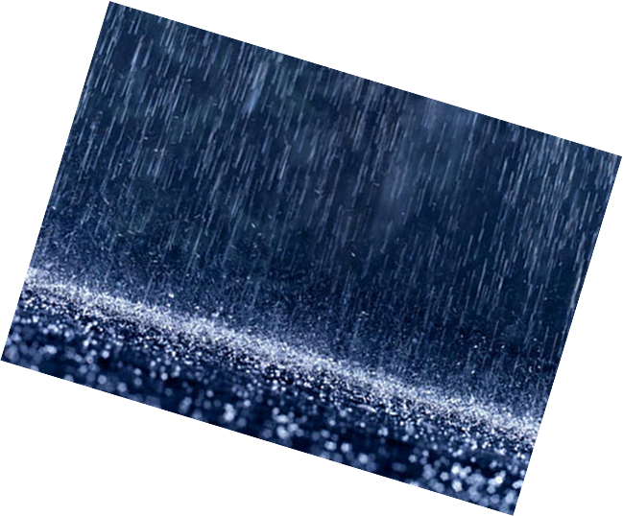
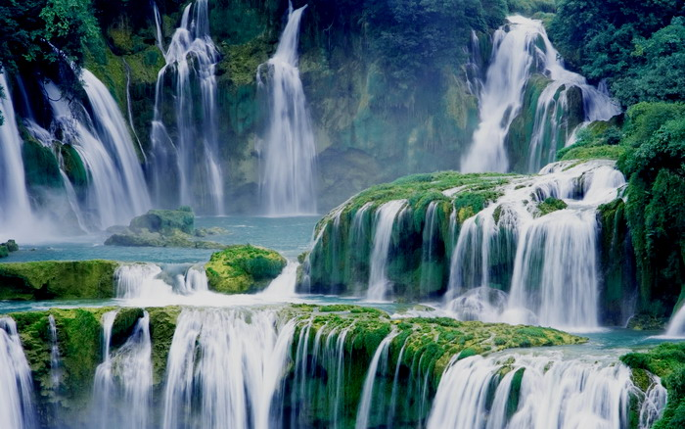
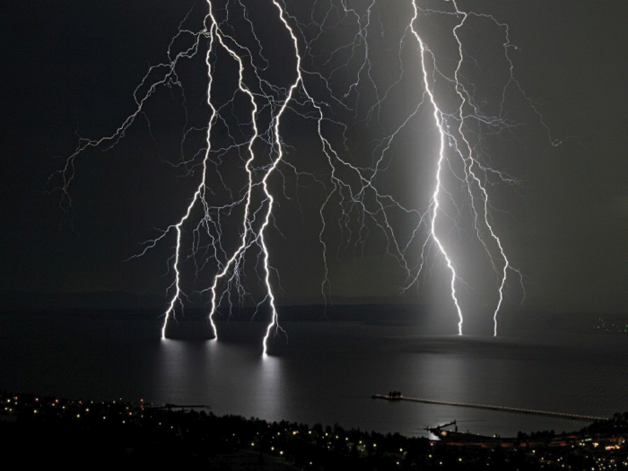
У природі ультразвук зустрічається як в якості компонентів багатьох природних шумів (у шумі вітру, водоспаду, дощу, в звуках, які супроводжують грозові розряди, і т.д.), так і серед звуків тваринного світу. Деякі тварини користуються УЗ-вимі хвилями для виявлення перешкод, орієнтування в просторі.

Slide 4
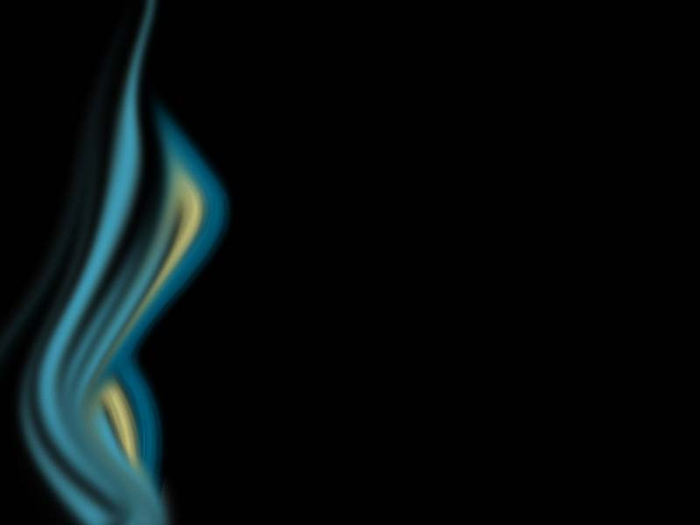
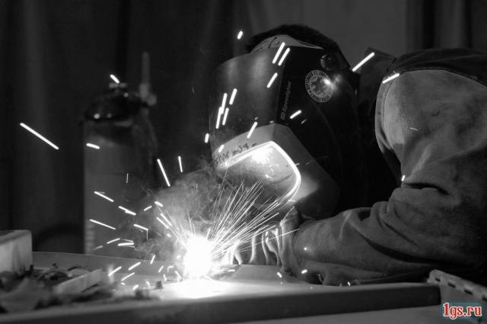
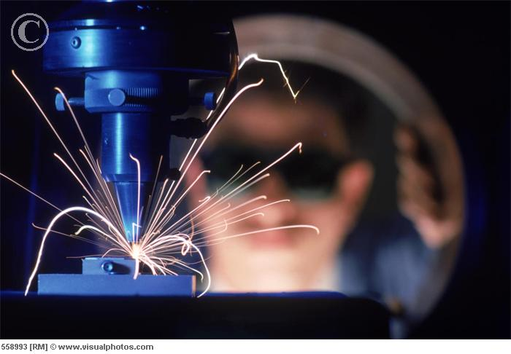
Різка металу за допомогою ультразвуку
На звичайних металорізних верстатах не можна просвердлити в металевій деталі вузький отвір складної форми, наприклад у вигляді п'ятикутної зірки. Ультразвуком можна навіть робити гвинтову нарізку в металевих деталях, в склі, в рубіні, в алмазі. На ультразвуковому верстаті різьблення можна робити у вже загартованому металі і в самих твердих сплавах.

Slide 5
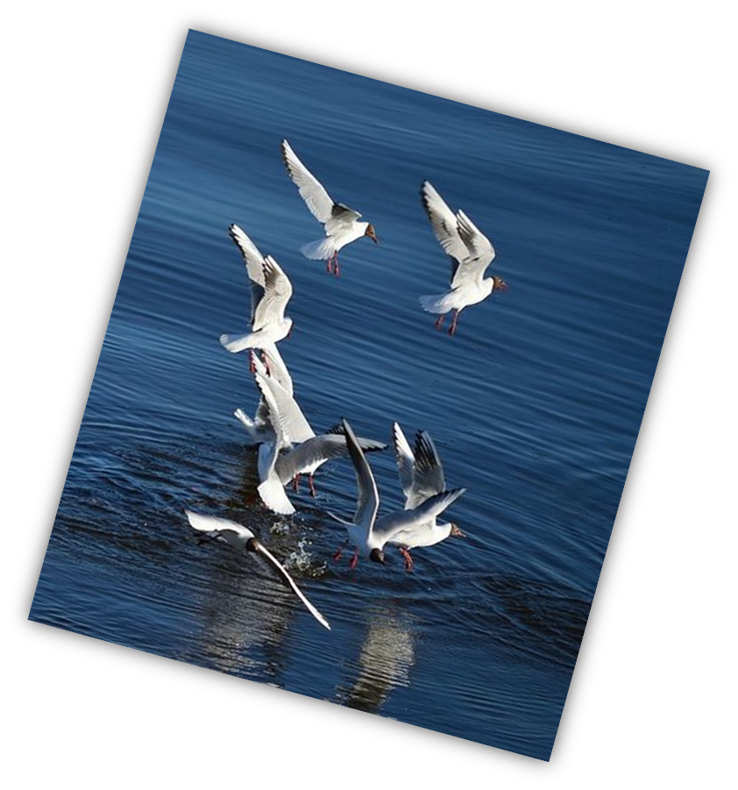

Ультразвук з частотою більше 25 кГц викликає больові відчуття у птахів.
Це використовується при відлякуванні чайок від водоймищ з питною водою.

Slide 6
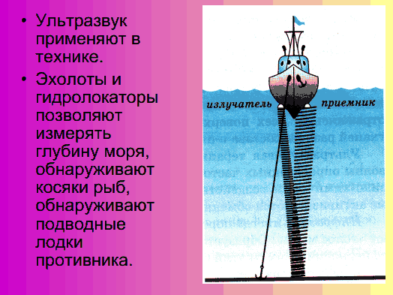
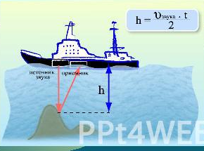
Ультразвук застосовують в техніці.
Ехолоти та гідролокатори дозволяють вимірювати глибину моря, виявляють косяки риб, виявляють підводні човни противника.

Slide 7
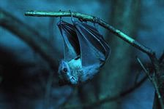
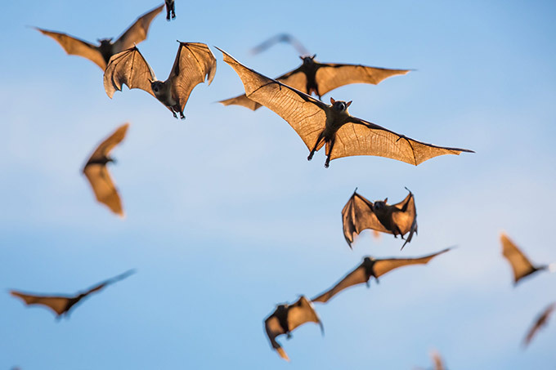
Ультразвук в природі. Ехолокація
Кажани - одні з тварин, які використовують ехолокацію для орієнтації в просторі. Вони витягають ультразвукові хвилі з частотою від 40 до 100 кГц. В момент випускання цих хвиль м'язи в вухах кажанів закривають вушні раковини для того, щоб запобігти пошкодження слухового апарату. Хвилі, витягнуті мишею, відбиваються від перешкод, від комах і від інших об'єктів. Миша вловлює відбиті хвилі і оцінює, в якому напрямку від неї знаходиться перешкода чи здобич.

Slide 8
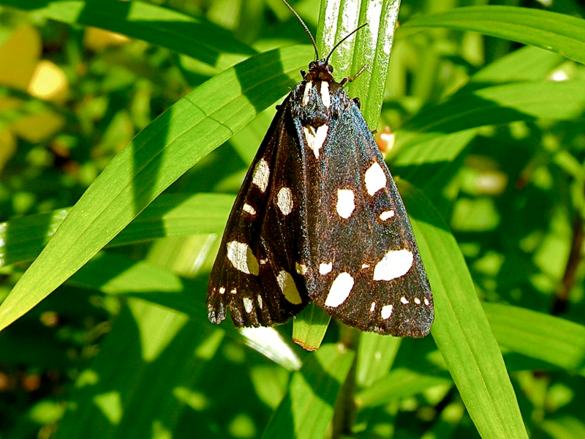
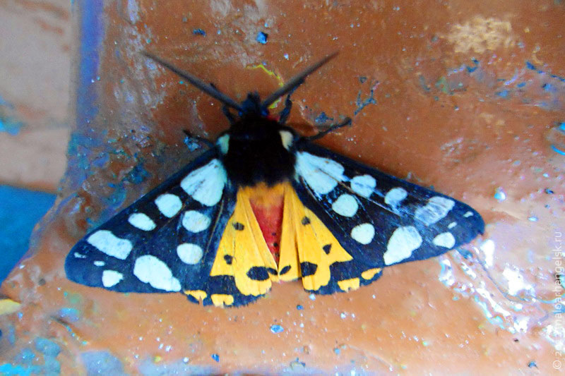
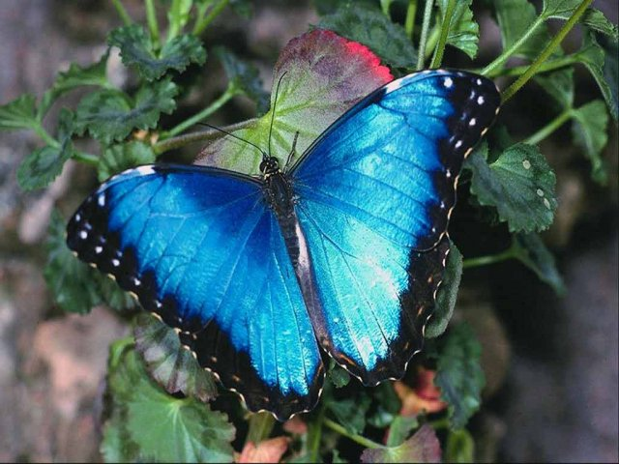
У нічних метеликів з сімейства ведмедиць розвинувся генератор ультразвукових перешкод, «збиває зі сліду» кажанів, що переслідують цих комах.

Slide 9
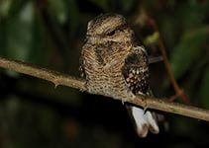
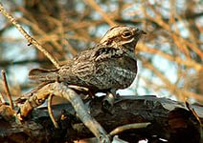
Ехолокацію використовують для навігації птахи – жирні дрімлюги або гуахаро. Населяють вони гірські печери Латинської Америки. Живучи в непроглядній пітьмі, жирні дрімлюги, тим не менше, пристосувалися віртуозно літати по печерах. Вони видають неголосні клацаючі звуки, які сприймаються і людським вухом (їх частота приблизно 7 000 Герц). Кожне клацання триває одну-дві мілісекунди. Звук клацання відбивається від стін підземелля, різних виступів і перешкод і сприймається чуйним слухом птаха.

Slide 10
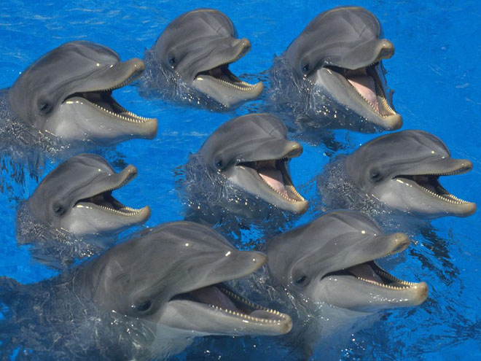
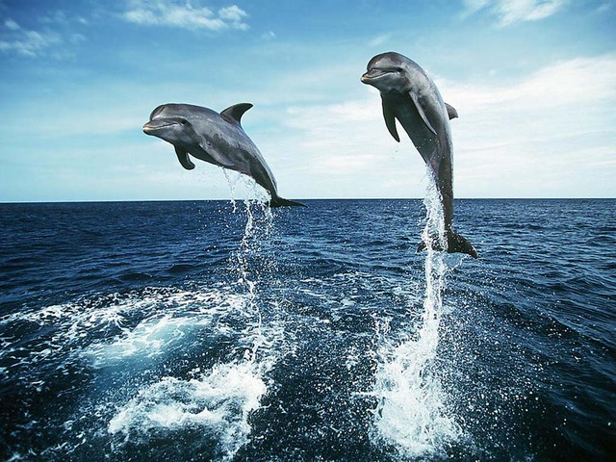
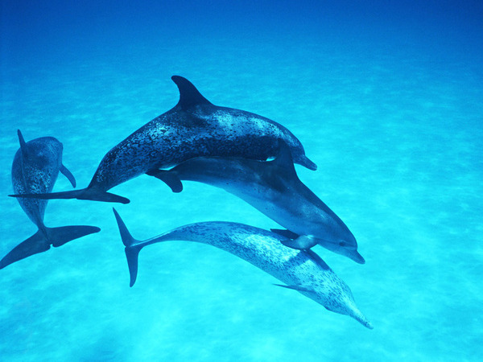
Дельфіни теж використовують ехолокацію. Вони здатні випромінювати та сприймати ультразвукові хвилі з частотою до 300 кГц. Завдяки цьому, вони можуть досліджувати простір, виявляти перешкоди, шукати їжу, спілкуватися один з одним і навіть виражати свій емоційний стан.

Slide 11
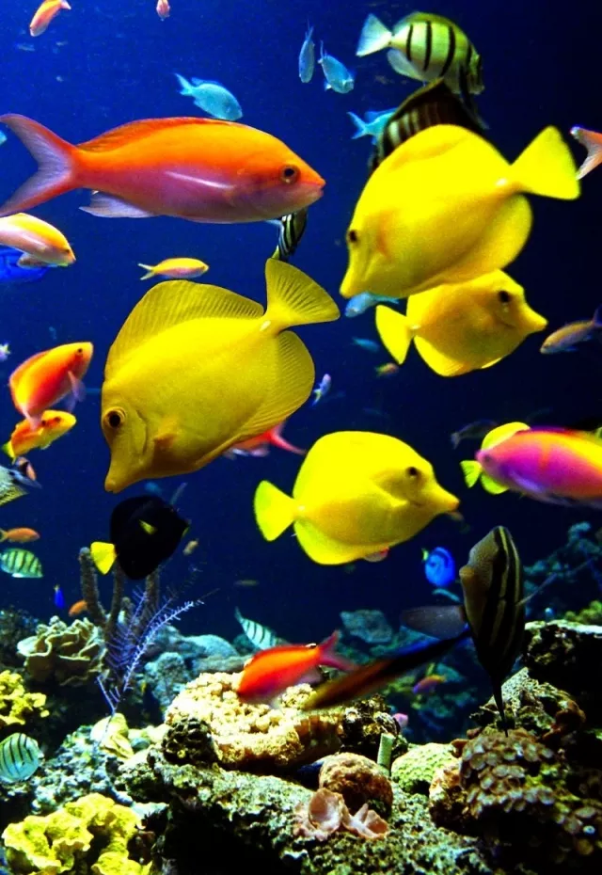
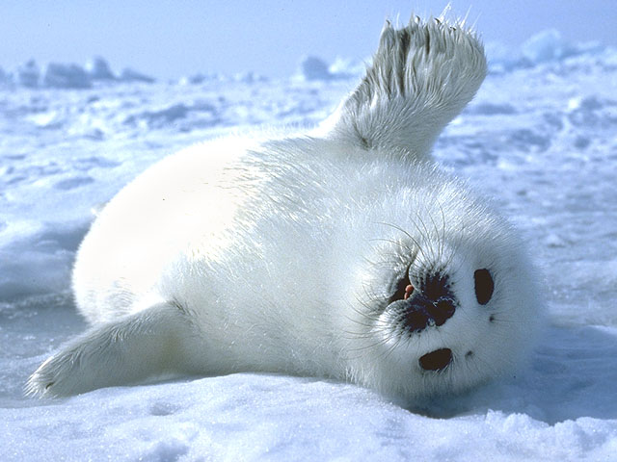
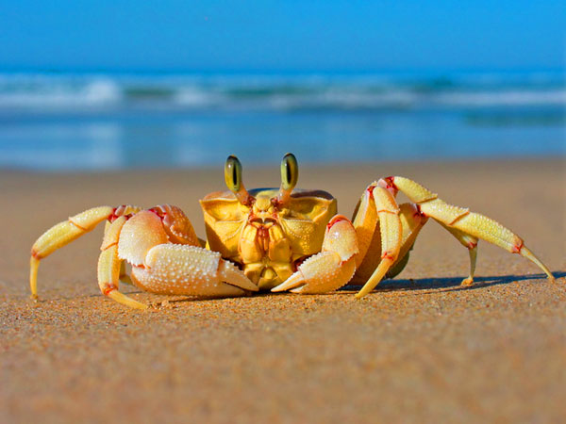
Ультразвукову локацію виявлено і в багатьох інших морських тварин – риб, тюленів, крабів тощо. За точністю і дальністю дії природні локатори значно перевершують технічні системи гідролокації. Інженери і біологи намагаються вивідати в природи і ці секрети.

Slide 12
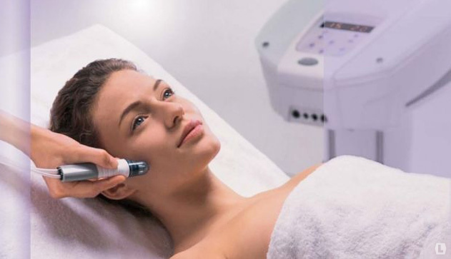

Ультразвукова терапія – фізіотерапевтичним метод лікування різних захворювань за рахунок сприятливої ​​дії ультразвуку. В медицині ультразвукова терапія застосовується при різних захворюваннях нервів, суглобів, очей, внутрішніх органів. У косметології ультразвукова терапія частіше називається Ультразвуковий масаж (УЗ-масаж, мікромасаж). Застосовується вона як в косметології тіла, так і обличчя

Slide 13
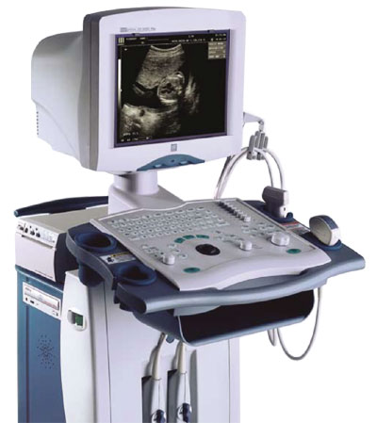
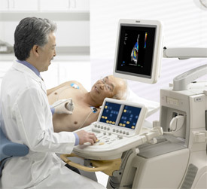
Метод ультразвукового дослідження
В основі методу лежить принцип радіолокації: прилад виділяє хвилі, які відбиваються від різних видів тканин і органів по-різному. Відбиті хвилі повертаються на особливий датчик, комп'ютер вловлює і обробляє отримані дані, створюючи контури зображень у чорно-білому вигляді (найсучасніші прилади дозволяють побачити навіть кольорове зображення і навіть тривимірне).

Slide 14
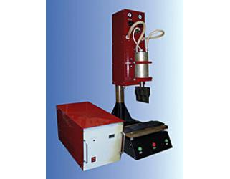
Для зварювання різнорідних металів або якщо до товстих деталей потрібно приварити тонкі пластини використовують Ультразвукову зварку. Її іноді називають холодною, тому що деталі з'єднуються в холодному стані. Остаточного уявлення про механізм утворення з'єднань при УЗ-ому зварюванні немає. У процесі зварювання після введення ультразвукових коливань між зварювальними пластинами утворюється шар високопластичного металу, при цьому пластини дуже легко повертаються навколо вертикальної осі на будь-який кут. Але як тільки ультразвукове випромінювання припиняють, відбувається миттєве «схоплювання» пластин.

Slide 15
Дякую за увагу!)

